Slide 1
«Здоровье – твоё богатство»
Здоровье – это правильная, нормальная деятельность организма
Воспитатель I КК
Каюн Н.В.

Slide 2

правило 1
СОБЛЮДАЙ
ЧИСТОТУ

Slide 3
т е л е г р а м м а
Дорогие мои дети! Я пишу вам письмецо:
И прошу вас, мойте чаще ваши руки и лицо.
Всё равно какой водою: кипячёной, ключевой,
Из реки или колодца, или просто дождевой!
Нужно мыться непременно утром, вечером и днём
- Перед каждою едою, после сна и перед сном.
Тритесь губкой и мочалкой! Потерпите – не беда!
И чернила и варенье смоют мыло и вода.
Дорогие мои дети! Очень, очень вас прошу:
Мойтесь чаще, мойтесь чище –
Я грязнуль не выношу.
.

Slide 4
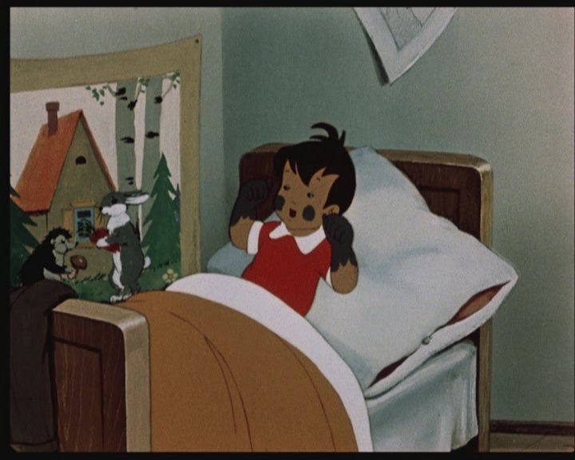
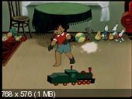
Бывает и так:

Slide 5
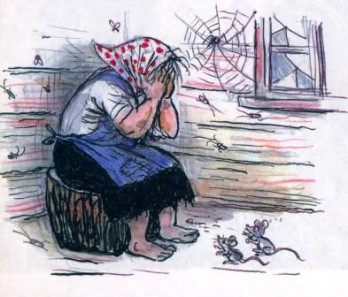
А среди вас таких нет?

Slide 6
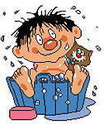
Давайте же мыться, плескаться, купаться, нырять, кувыркаться
в ушате,
в корыте,
в лохани,
в реке,
в ручейке,
в океане,
и в ванне,
и в бане,
всегда и везде –
вечная слава воде!

Slide 7

ПРАВИЛО 2
ПРАВИЛЬНО
ПИТАЙСЯ

Slide 8

ВИТАМИН А

Slide 9
Наш народ сложил очень много пословиц и поговорок об овощах и фруктах
Лук от семи недуг
Ешь чеснок, да лук не возьмёт недуг
Морковь улучшает кровь
Яблоко в день – доктора в дверь

Slide 10
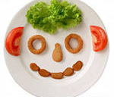
Какое питание можно считать здоровым?
РАЗНООБРАНОЕ
БОГАТОЕ ОВОЩАМИ
И ФРУКТАМИ
РЕГУЛЯРНОЕ
БЕЗ СПЕШКИ

Slide 11

правило 3
Обязательно сочетай
труд и отдых

Slide 12
Всё хорошо в меру!
Вредно для нервной системы и зрения:
Включай в свой распорядок дня:
Часами просиживать у
компьютера, телевизора, видео
Прогулки
игры на свежем воздухе
чтение книг

Slide 13
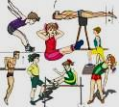
правило 4
Больше
двигайся

Slide 14
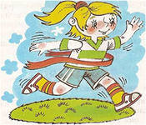
СО ЗДОРОВЬЕМ ДРУЖИТ СПОРТ
Каждый день свой
непременно
Начинаюм с физзарядки.

Slide 15
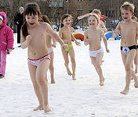
Правило 5
закаляйся
Notes:
Закаливание – одна из форм укрепления здоровья человек. Главный закон закаливания – постепенность и систематичность

Slide 16
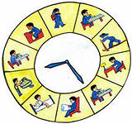
Правило 6
Соблюдай
режим
дня

Slide 17

СКАЖИ Н Е Т:
Сигаретам
наркотикам
спиртным
напиткам

Slide 18
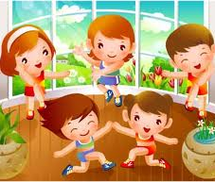
И тогда твоё здоровье станет
крепким
непременно

Slide 19
ЗАПОМНИТЕ!
Главное в жизни – ЭТО ЗДОРОВЬЕ!
С детства попробуйте это понять!
Главная ценность –
ЭТО ЗДОРОВЬЕ !
Его не купить, но легко потерять

Slide 20

ЖЕЛАЮ ВАМ ЗДОРОВЬЯ!

Slide 21


